Slide 1
プロセスエコノミーの台本について
講師：あゆみん
1 / 11
Notes:
スライド 1｜表紙
## タイトル
プロセスエコノミーの台本について
## 表示
講師：あゆみん
## デザイン指示
- 表紙に、あゆみん本人のアイコン写真またはInstagramプロフィールのスクリーンショットを配置する。
- 写真は元画像をそのまま使用し、顔・体型・表情をAIで変更しない。
---

Slide 2
目次
プロセスエコノミーの考え方
ゴールと共感の入口
台本の組み立て方
リアルな過程の見せ方
複数投稿で物語をつなぐ・まとめ
2 / 11
Notes:
目次：プロセスエコノミーの考え方／ゴールと共感の入口／台本の組み立て方／リアルな過程の見せ方／複数投稿で物語をつなぐ・まとめ

Slide 3
プロセスエコノミーとは？
ただ挑戦の過程を見せることではない
視聴者が「私も」と自分を重ねられる入口をつくり
スタートからゴールまでの変化を
「この先どうなる？」と一緒に見届けてもらう発信
共感
→
自分事化
→
続きが
気になる
→
応援したく
なる
→
ファンに
なる
3 / 11
Notes:
スライド 3｜プロセスエコノミーとは？
## 結論
プロセスエコノミーとは、ただ挑戦の過程を見せることではない。
視聴者が「私も」と自分を重ねられる入口をつくり、
スタートからゴールまでの変化を
「この先どうなる？」と一緒に見届けてもらう発信。
## 視聴者の感情の流れ
共感
→ 自分事化
→ 続きが気になる
→ 応援したくなる
→ ファンになる
## レイアウト指示
- スライド全体が用紙の真ん中に来るように、上下左右の余白を見て中央配置する。
- 要素同士の間隔を均等にし、重心が中央に来るようにする。
---

Slide 4
まず「物語のゴール」を決める
ゴールがあるから、その途中が「物語」になる
スタート地点を
明確にする
→
ゴール地点を
明確にする
ゴールや過程そのものに興味を持ってもらえるテーマにする
「100日後に水着を着たい」だけでは、
初見の視聴者には他人事になりやすい
「私もそう」「分かる」「私のことみたい」と思える背景や悩みを入れる
共感できる背景があると、物語に入ってもらいやすい
4 / 11
Notes:
スライド 4｜まず「物語のゴール」を決める
## 結論
ゴールがあるから、その途中が「物語」になる。
## ポイント
- スタート地点を明確にする。
- ゴール地点を明確にする。
- ゴールや、そこへ向かう過程そのものに興味を持ってもらえるテーマにする。
## 補足
「100日後に水着を着たい」だけでは、
初見の視聴者には他人事になりやすい。
視聴者が
「私もそう」
「分かる」
「私のことみたい」
と思える背景や悩みを入れることで、物語に入ってもらいやすくなる。
## 改行指定
- 「ただし、ゴールやそこへ向かう過程そのものに興味を持ってもらえるかも大切。『100日後に水着を着たい』だけでは、初見には他人事になりやすい。」のような補足文を使う場合は、「だけでは、」で改行する。
---

Slide 5
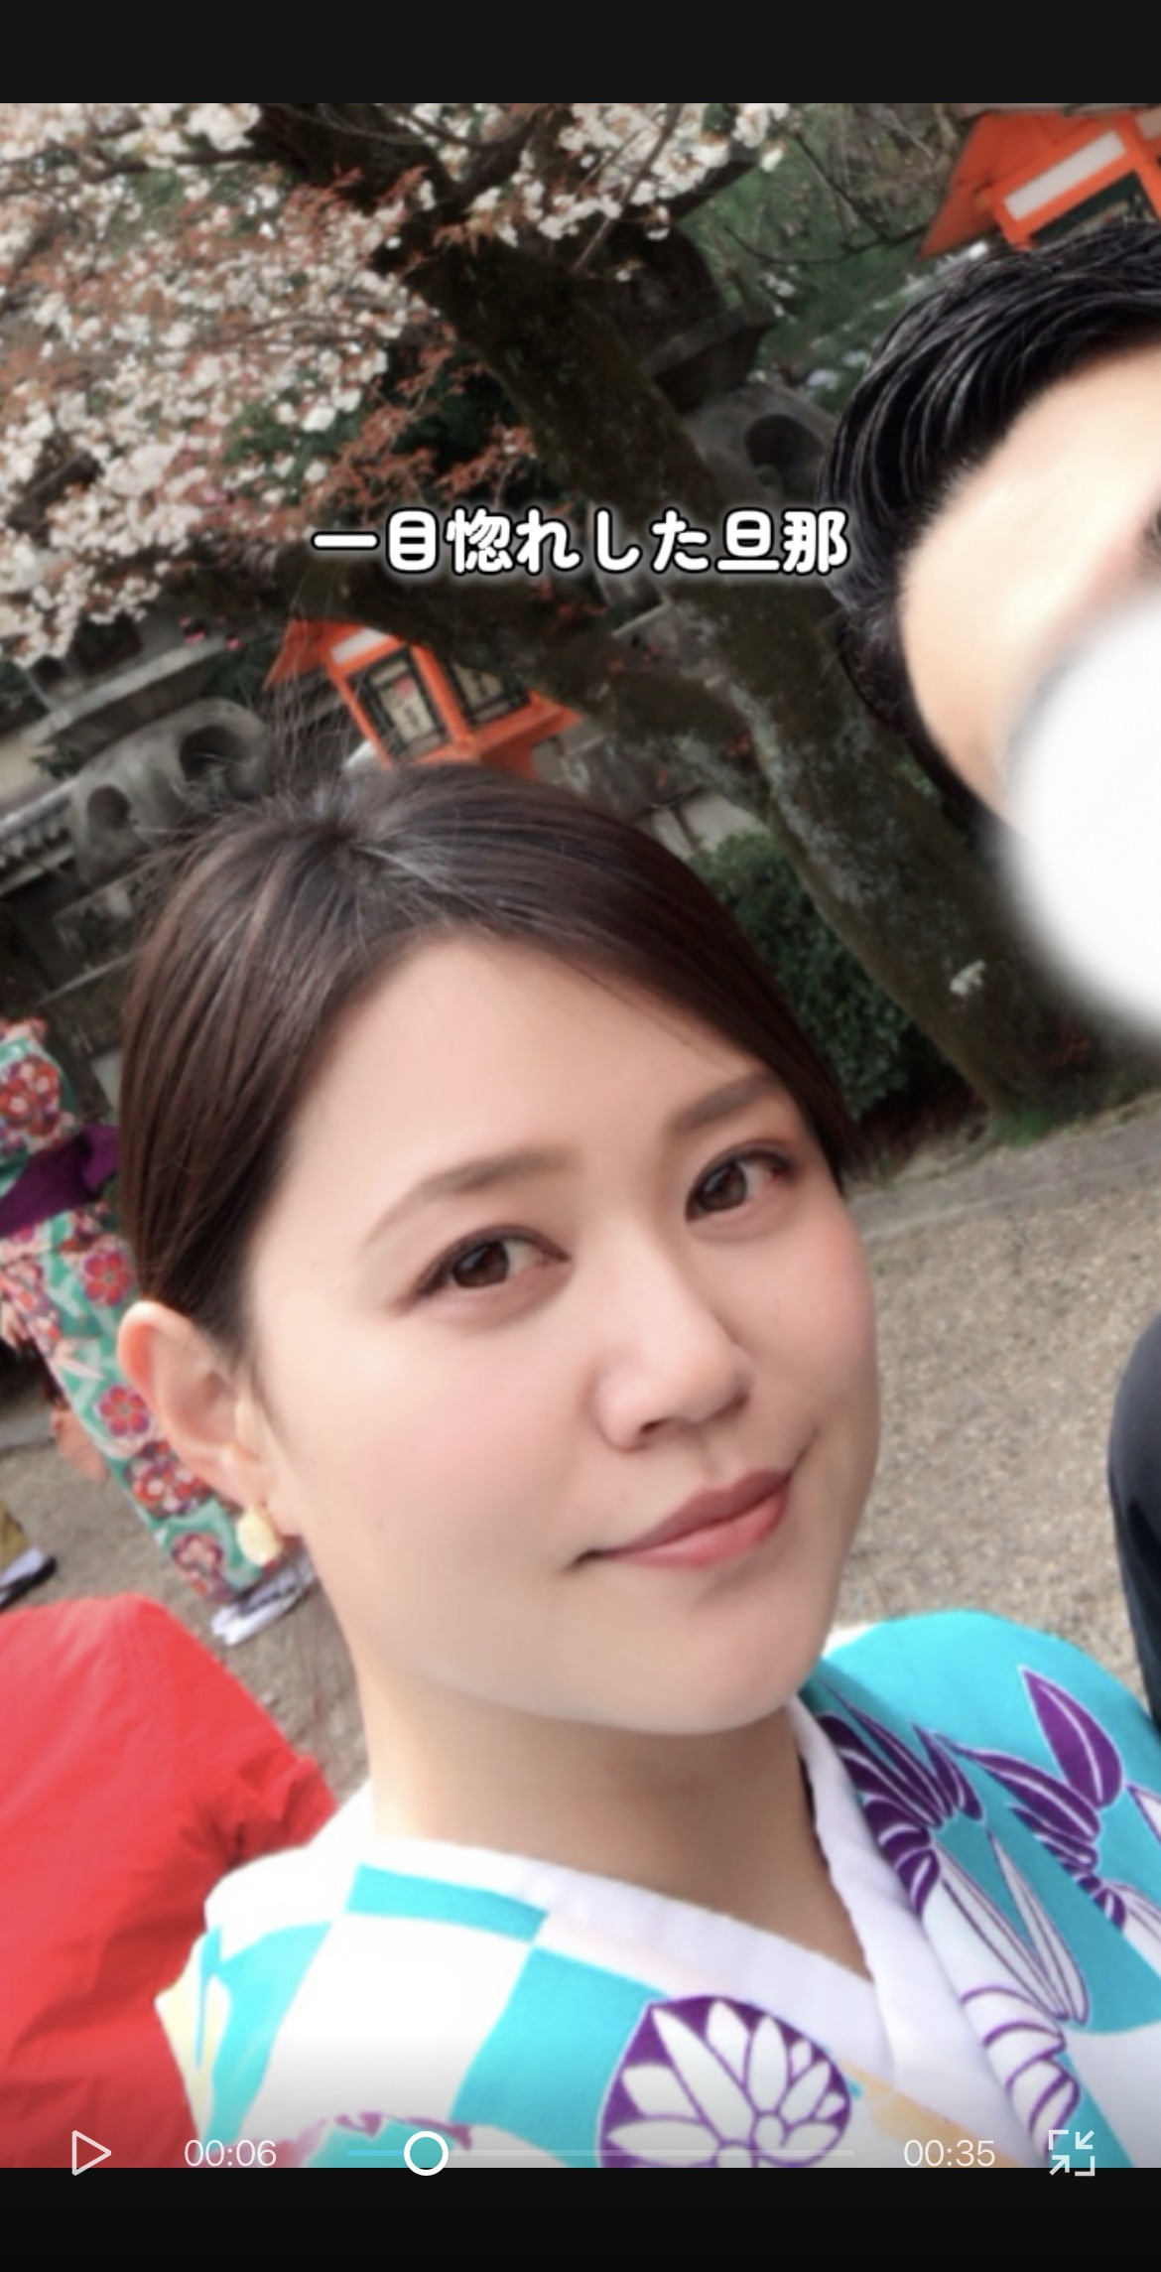
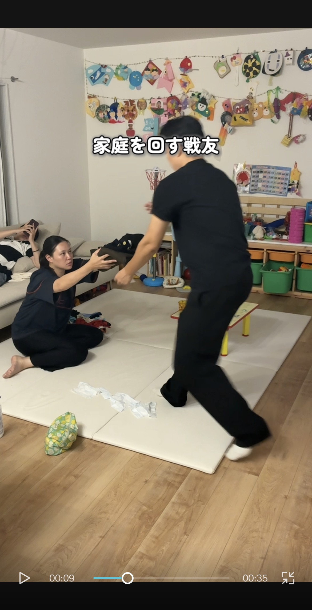
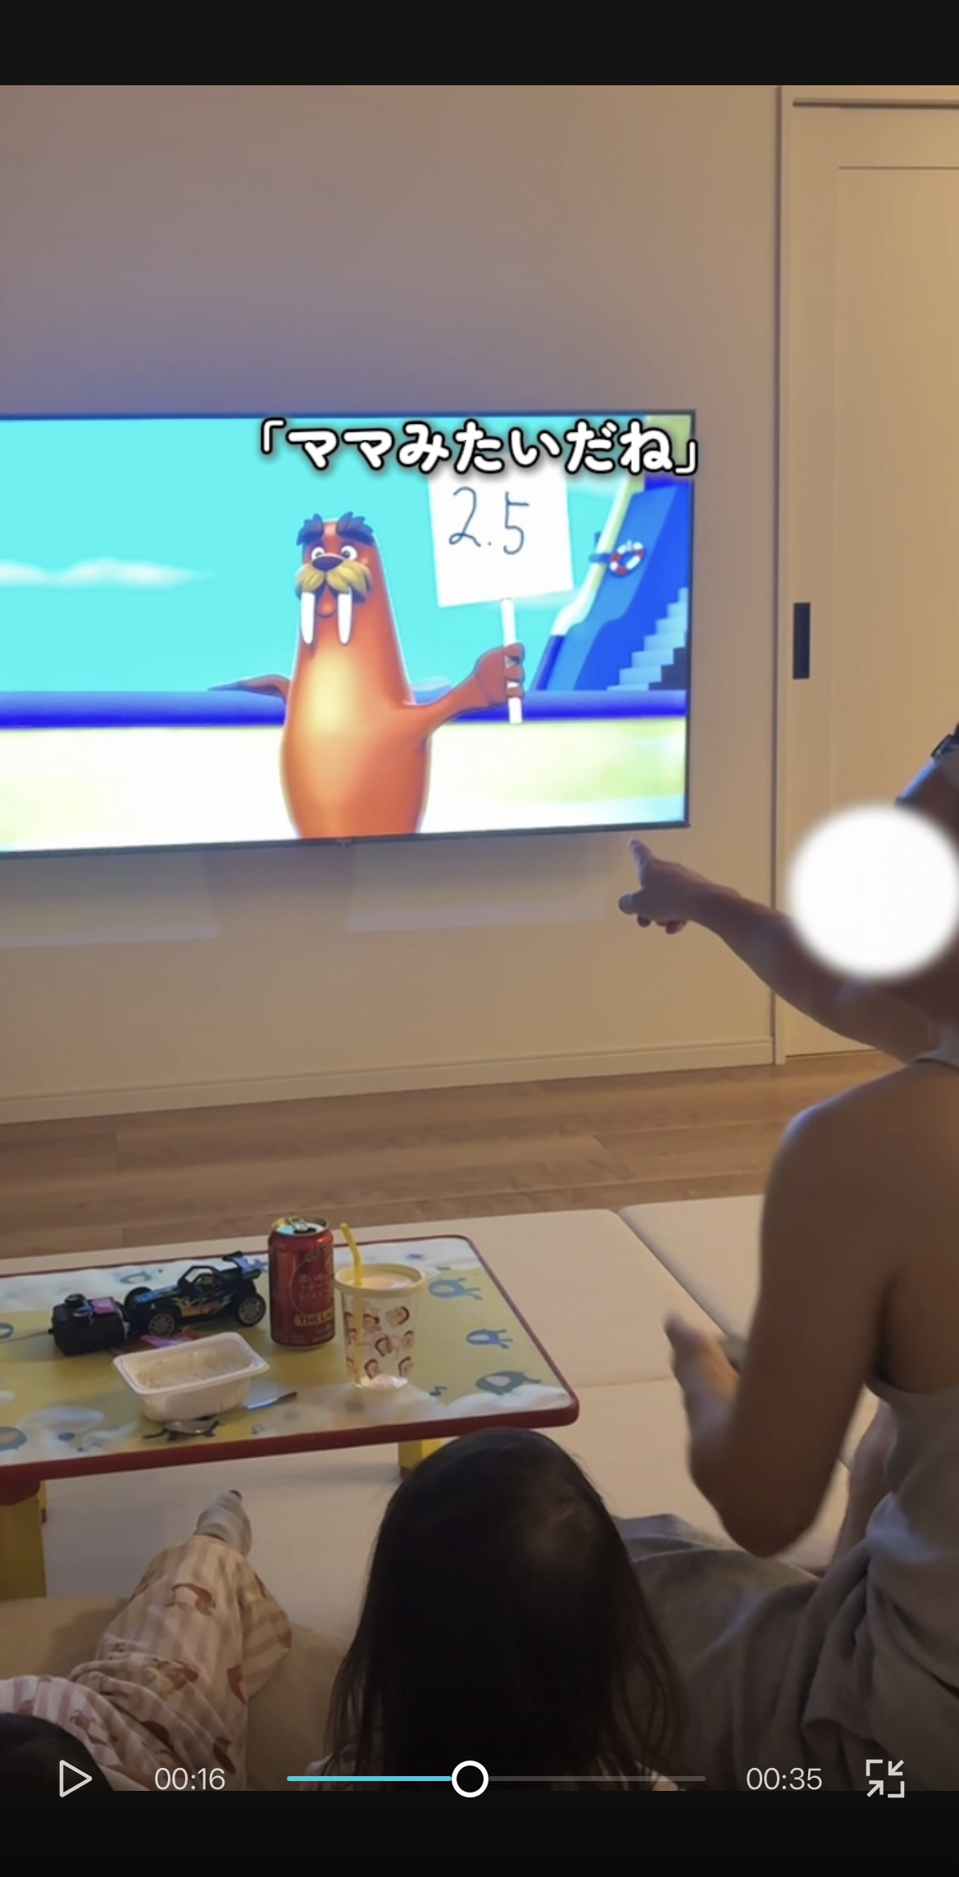
共感で「自分事化」してもらう
過去
現在
出来事
過去：夫が「可愛い」と言ってくれるほど
仲がよかった
現在：家庭を一緒に回す戦友
のような関係
家族でアニメを見ていた時
画面のセイウチに似ていると揶揄され、
ショック・悔しさ・寂しさを感じた
痩せて夫とデートへ行く。
また『可愛い』と言ってもらう。
あゆみんの実例
「私の目標を見て」ではなく「あなたにもこんな悩みない？」から物語に入ってもらう
5 / 11
Notes:
スライド 5｜共感で「自分事化」してもらう
## あゆみんの実例
### 過去
夫に「可愛い」と言ってもらえていた。
### 現在
今では「家庭を一緒に回す戦友」のような関係。
### 出来事
家族でアニメを見ていた時、
画面に出てきたセイウチに似ていると揶揄され、
ショック・悔しさ・寂しさを感じた。
### ゴール
痩せて夫とデートへ行く。
また「可愛い」と言ってもらう。
## 伝えたいこと
「私の目標を見て」ではなく、
「あなたにもこんな悩みない？」から物語に入ってもらう。
## 改行指定
- 過去の例は「言ってくれるほど」で改行する。
- 現在の例は「戦友」で改行する。
- 出来事の例は「揶揄され、」で改行する。
- 最下部の一文は、文字サイズを調整して1行に収める。「う」など1文字だけが次行に落ちる状態は禁止。
## 画像指示
- あゆみんが提供した元スクリーンショットをそのまま使用する。
- 顔・体型・表情をAI生成や画像編集で変更しない。
- トリミングは必要最小限にし、人物の印象を変えない。
---

Slide 6
「ただの日記」と「プロセス」の違い
ただの日記
プロセス
「夜は疲れ切って運動する気力がない。
でも痩せたい。
そこで夜ごはんをゆで卵に置き換えて
1週間検証。忙しい私は
変われる？」
「今日は夜ごはんをゆで卵にしました。
1週間頑張ります！」
行動の報告だけでは、続きを見る
理由が弱い
悩み・ゴール・挑戦・続きがある
悩み・ゴール・挑戦・続きがあるから
「どうなる？」が生まれる
6 / 11
Notes:
スライド 6｜「ただの日記」と「プロセス」の違い
## ただの日記
「今日は夜ごはんをゆで卵にしました。
1週間頑張ります！」
### 問題点
行動の報告だけでは、
続きを見る理由が弱い。
## プロセス
「夜は疲れ切って運動する気力がない。
でも痩せたい。
そこで夜ごはんをゆで卵に置き換えて1週間検証。
忙しい私は変われる？」
### ポイント
悩み・ゴール・挑戦・続きがあるから、
「どうなる？」が生まれる。
## 改行指定
### ただの日記欄
- 「今日は夜ごはんをゆで卵にしました。」までを1文として表示する。
- 「1週間頑張ります！」は2段目でよい。
- 説明文は「続きを見る」で改行する。
### プロセス欄
- 「夜は疲れ切って運動する気力がない。」で改行する。
- 「忙しい私は」で改行する。
- 最下部の説明文は「あるから」で改行する。
---

Slide 7
プロセスの台本は、この流れで考える
共感・
現在地
→
ゴール
→
挑戦
→
リアルな
過程
→
変化・
結果
→
次の展開
そのうえで、明確にする3つ
この投稿の目的は？
誰に届ける？
一番伝えたいことは？
忙しくてもできる
ダイエット方法を
実際に検証して見せる
仕事・家事・育児で
自分の時間が少ないママ
完璧にできなくても
小さな挑戦なら始められる
7 / 11
Notes:
スライド 7｜プロセスの台本は、この流れで考える
## 基本の流れ
共感・現在地
→ ゴール
→ 挑戦
→ リアルな過程
→ 変化・結果
→ 次の展開
## そのうえで明確にする3つ
### 1. この投稿の目的は？
例：
忙しくてもできるダイエット方法を、
実際に検証して見せる。
### 2. 誰に届ける？
例：
仕事・家事・育児で、
自分の時間が少ないママ。
### 3. 一番伝えたいことは？
例：
完璧にできなくても、
小さな挑戦なら始められる。
## デザイン指示
- 1〜3の各枠の中に具体例を入れる。
- タイトル下の下線は点線ではなく一本線にする。
- 各枠の中の文字は、枠の中央にバランスよく配置する。
---

Slide 8
「リアルな過程」を見せる
成功した姿ばかり映さなくてOK
迷い
失敗
感情
小さな変化
思うように
いかなかった日
途中経過
完璧に見せ切らないことで、「この先どうなる？」が生まれる
迷い・失敗・感情・小さな変化も
一緒に見届けたくなる「物語の途中」になる
8 / 11
Notes:
スライド 8｜「リアルな過程」を見せる
## 結論
成功した姿ばかり映さなくてOK。
## 見せていいもの
- 迷い
- 失敗
- 感情
- 小さな変化
- 思うようにいかなかった日
- 途中経過
## 伝えたいこと
完璧に見せ切らないことで、
視聴者に「この先どうなる？」と思ってもらえる。
迷い・失敗・感情・小さな変化も、
一緒に見届けたくなる「物語の途中」になる。
---

Slide 9
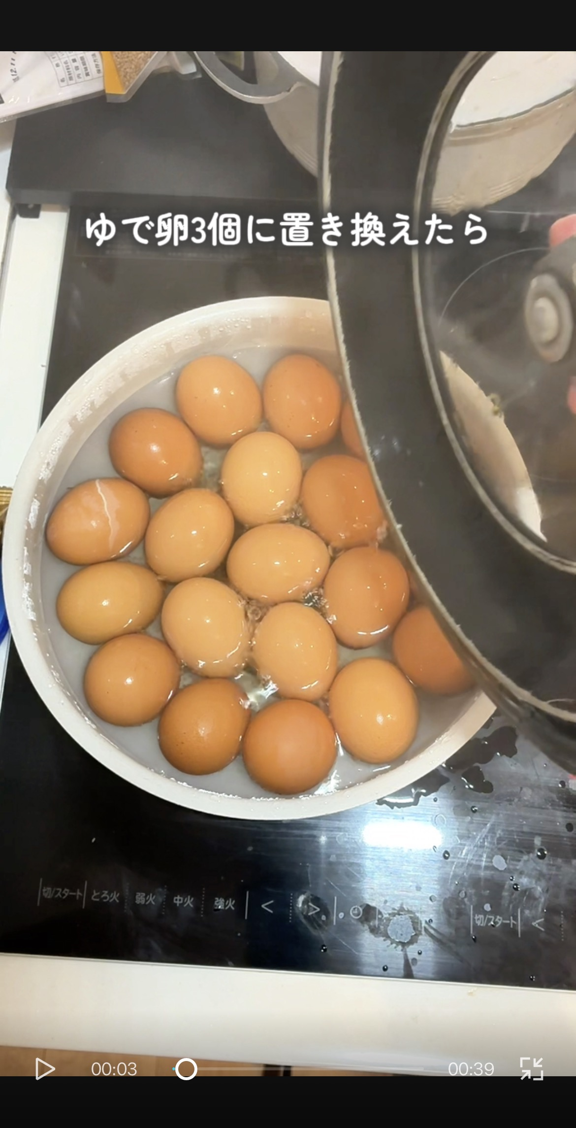
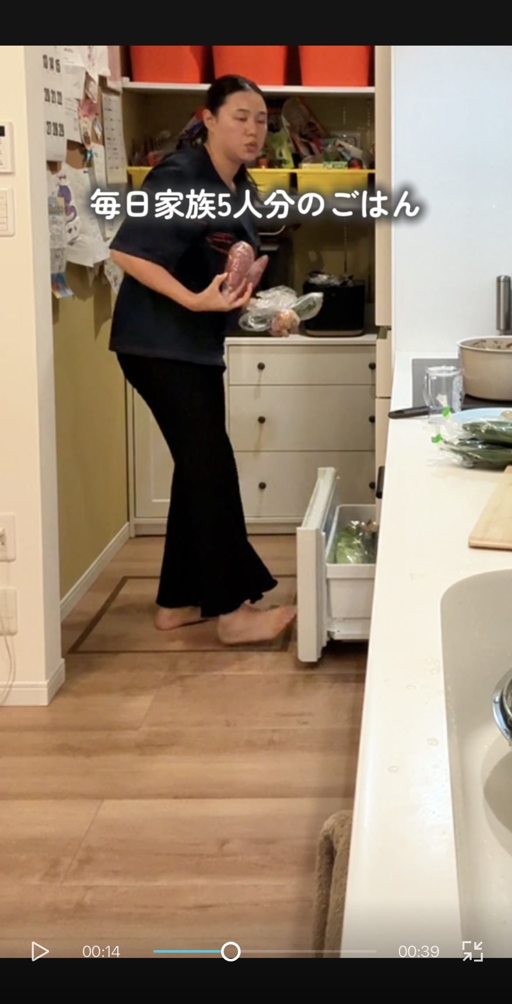
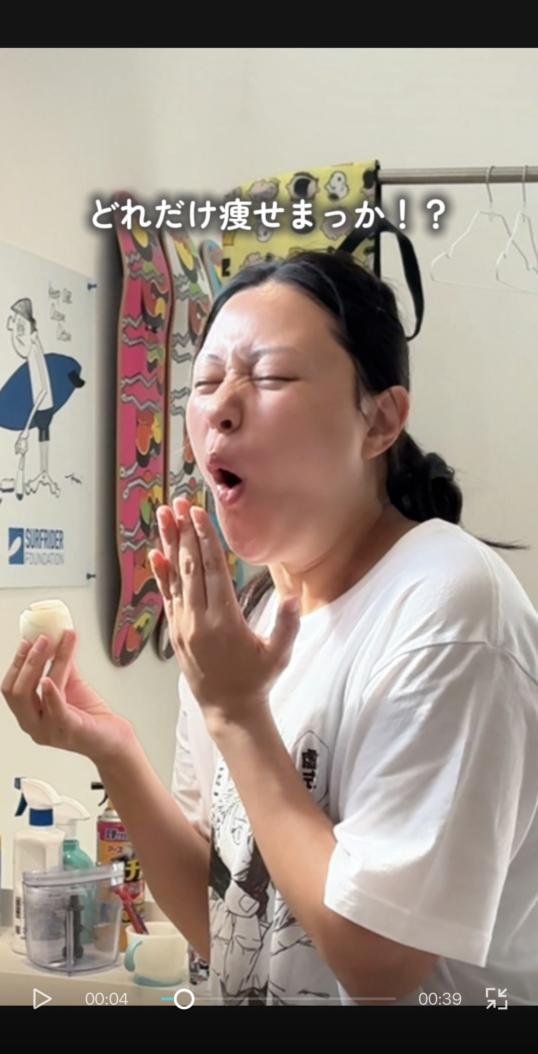
1つのゴールを、複数の投稿で見せる
アカウント全体のゴール
挑戦
忙しい日常
リアルな過程
痩せて夫とデートへ行く。
また『可愛い』と言ってもらう。
投稿1
→
投稿2
→
投稿3
→
投稿4
ゆで卵を
1週間検証
別のダイエット
方法に挑戦
変化・結果を
見せる
次の挑戦へ
つなげる
独立した投稿も、全部が同じゴールへ向かう「物語の途中」になる
9 / 11
Notes:
スライド 9｜1つのゴールを、複数の投稿で見せる
## アカウント全体のゴール
痩せて夫とデートへ行く。
また「可愛い」と言ってもらう。
## 投稿の例
### 投稿1
ゆで卵を1週間検証
### 投稿2
別のダイエット方法に挑戦
### 投稿3
変化・結果を見せる
### 投稿4
次の挑戦へつなげる
## 伝えたいこと
1投稿ずつは独立していても、
全部が同じゴールへ向かう「物語の途中」になる。
## 画像指示
- あゆみんが提供した元スクリーンショットをそのまま使用する。
- 顔・体型・表情をAI生成や画像編集で変更しない。
- スクリーンショットを丸や四角の中に配置する場合、画像の中心が枠の中心に来るように配置する。
## レイアウト指示
- 下部の説明文と他要素を重ねない。
- 投稿例の写真・ラベル・説明文を均等に並べ、全体の重心を中央に置く。
---

Slide 10
「続きが気になる」をつくる
ゴールを宣言するだけではなく、ゴールと過程そのものに興味を持ってもらう
共感
自分事化
挑戦
過程
続きが
気になる
→
→
→
→
投稿のつなぎ方
小さな挑戦
→
結果
→
次の挑戦
→
また結果
この流れを続けることで、「この人どうなる？」が生まれる
10 / 11
Notes:
スライド 10｜「続きが気になる」をつくる
## 大切なこと
ゴールを宣言するだけではなく、
ゴールと過程そのものに興味を持ってもらう。
## 流れ
共感
→ 自分事化
→ 挑戦
→ 過程
→ 続きが気になる
## 投稿のつなぎ方
小さな挑戦
→ 結果
→ 次の挑戦
→ また結果
この流れを続けることで、
「この人どうなる？」が生まれる。
## レイアウト指示
- 5つの丸と、その下の説明文のどちらかだけが強く見えすぎないようにする。
- 上下の余白、丸同士の間隔、下部文章との距離を調整し、スライド全体が中央でバランスよく見えるようにする。
---

Slide 11
まとめ
✓
まず物語のゴールを決める
✓
共感できる入口をつくり、自分事化してもらう
✓
日記ではなく、ゴールにつながる挑戦として見せる
✓
成功だけでなく、迷い・失敗・感情・小さな変化も見せる
✓
複数の投稿を同じゴールにつなげ、「この先どうなる？」をつくる
「私の挑戦を見て」ではなく
「あなたにもこんな悩みない？」から始める
11 / 11
Notes:
スライド 11｜まとめ
## ポイント
- まず物語のゴールを決める。
- 共感できる入口をつくり、自分事化してもらう。
- 日記ではなく、ゴールにつながる挑戦として見せる。
- 成功だけでなく、迷い・失敗・感情・小さな変化も見せる。
- 複数の投稿を同じゴールにつなげ、「この先どうなる？」をつくる。
## 最後に
「私の挑戦を見て」ではなく、
「あなたにもこんな悩みない？」から始める。
---

